Slide 1
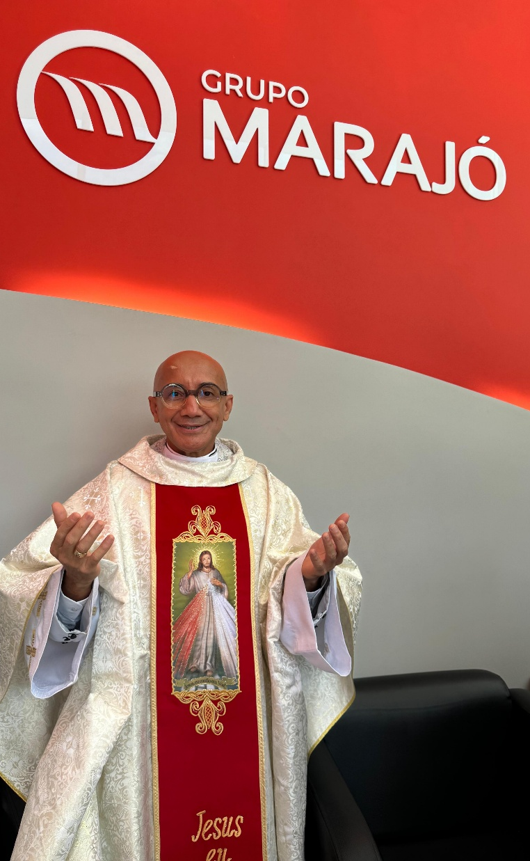

PONTIFÍCIA UNIVERSIDADE CATÓLICA DE GOIÁS
ESCOLA DE DIREITO, NEGÓCIOS E COMUNICAÇÃO
CURSO DE ADMINISTRAÇÃO
Acadêmico: Rodrigo Mateus Vaz de Carvalho
Valores religiosos e práticas de gestão:
um estudo de caso em uma organização do setor de combustíveis
Orientadora: Prof.ª Dra. Tereza Cristina Pinheiro de Lima
Membros: Prof. Me. Paulo José Gonzaga Ribeiro
Prof.ª Ma. Wanessa Pazini Rocha

Slide 2
01
As organizações contemporâneas são espaços sociais onde valores, crenças e práticas culturais influenciam o comportamento organizacional.
• Estudos indicam que a religiosidade e a espiritualidade podem impactar aspectos como ética, liderança, comprometimento e tomada de decisão.
• A presença desses valores no ambiente de trabalho pode contribuir para a construção da cultura organizacional e das relações interpessoais.
• Apesar do avanço das pesquisas na área, ainda são limitados os estudos empíricos que analisam essa influência em organizações brasileiras.
• Nesse contexto, a presente pesquisa investiga como os valores religiosos influenciam as práticas de gestão na Rede de Postos Marajó.
INTRODUÇÃO
(Fonte: Silva e Siqueira (2009); Tackney et al. (2017); Maique, Gross e Alegre (2023).)

Slide 3
02
• A religiosidade tem sido apontada pela literatura como um fator capaz de influenciar comportamentos, valores e práticas organizacionais.
• Entretanto, ainda são limitados os estudos que investigam empiricamente como esses valores se manifestam na gestão das organizações brasileiras.
• A Rede de Postos Marajó apresenta um contexto organizacional singular, no qual valores religiosos estão explicitamente presentes na cultura da empresa.
PROBLEMATIZAÇÃO
(Fonte: Silva & Siqueira (2009); Tackney et al. (2017); Schein (2010); Maique, Gross & Alegre (2023).)

Slide 4
02
De que maneira os valores religiosos influenciam as práticas de gestão em uma organização do setor de combustíveis, analisada a partir do olhar dos seus funcionários ?
PROBLEMATIZAÇÃO

Slide 5
03
Analisar de que forma os valores religiosos influenciam as práticas de gestão em uma organização do setor de combustíveis.
OBJETIVO GERAL

Slide 6
04
Construir um capítulo de fundamentação teórica subsidiando dados para aprofundamento do tema em questão;
Identificar os valores religiosos presentes no contexto organizacional da empresa estudada;
Analisar como esses valores se manifestam na cultura organizacional, por meio de ritos, símbolos e práticas cotidianas;
Examinar a influência dos valores religiosos nas práticas de gestão, especialmente nos processos de liderança e tomada de decisão;
Contribuir para o debate acadêmico sobre a influência de valores simbólicos e religiosos na gestão organizacional, a partir de um contexto específico.
OBJETIVOS
ESPECÍFICOS

Slide 7
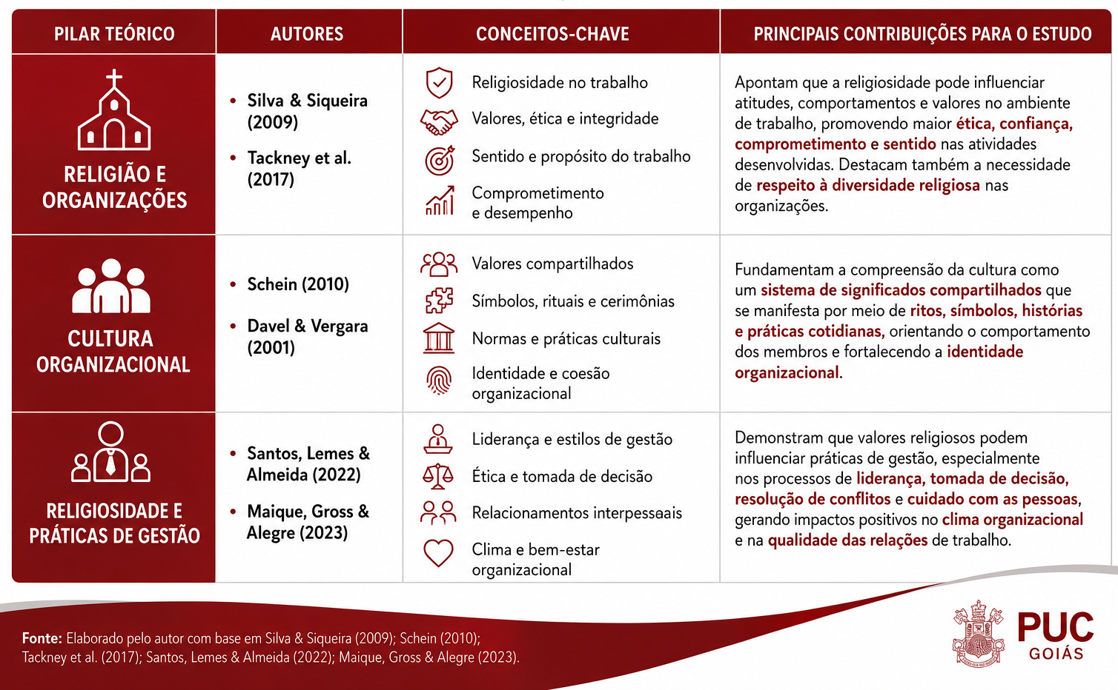
05
FUNDAMENTAÇÃO
TEÓRICA

Slide 8
Tipo de Pesquisa
Exploratória e descritiva, com abordagem qualitativa e quantitativa
Procedimento Técnico
Estudo de caso
Coleta de Dados
Revisão bibliográfica
Entrevista semiestruturada
Questionário estruturado (escala Likert)
Participantes
Fundador da organização e 118 colaboradores administrativos
Análise dos Dados
Análise de conteúdo (dados qualitativos)
Estatística descritiva (dados quantitativos)
06
METODOLOGIA

Slide 9
REDE DE POSTOS MARAJÓ
Perfil Organizacional
Empresa do setor de combustíveis
Presente em 6 estados brasileiros
Rede composta por 59 postos
Mais de 1.400 colaboradores
Escritório corporativo localizado em Goiânia (GO)
Diferencial Organizacional
Cultura baseada em valores cristãos
Ênfase em ética, respeito e desenvolvimento humano
Integração entre princípios religiosos e gestão empresarial
07
APRESENTAÇÃO
DA EMPRESA
(Fonte: Dados institucionais da Rede de Postos Marajó (2025).)

Slide 10
EVIDÊNCIAS DA ENTREVISTA
IDENTIDADE ORGANIZACIONAL
Fé, amor e esperança como pilares institucionais
Valores religiosos incorporados à cultura organizacional
Gestão orientada pelo cuidado com as pessoas
08
PRÁTICAS OBSERVADAS
Liturgia diária no ambiente corporativo
Momentos de oração e celebrações religiosas
Participação voluntária dos colaboradores
ENTREVISTA COM
OS FUNDADORES
PRINCÍPIOS DE GESTÃO
Liderança baseada em valores éticos
Respeito à dignidade humana
Respeito à diversidade religiosa
FRASE DE DESTAQUE
"Fé, amor e esperança são os pilares da Marajó."
(Fonte: Entrevista semiestruturada com os fundadores da Rede de Postos Marajó (2025).)

Slide 11
PERCEPÇÃO DOS COLABORADORES
Objetivo
Verificar se a percepção dos colaboradores é compatível com os valores apresentados pela liderança.
09
Participantes
118 colaboradores administrativos
Instrumento
Questionário estruturado
Escala Likert de 5 pontos
QUESTIONÁRIO
APLICADO
Eixos Avaliados
Espiritualidade no ambiente de trabalho
Cultura organizacional
Liderança e gestão
Pergunta norteadora
Os valores religiosos percebidos pela liderança também são percebidos pelos colaboradores?
(Fonte: Dados da pesquisa aplicada (2025).)

Slide 12
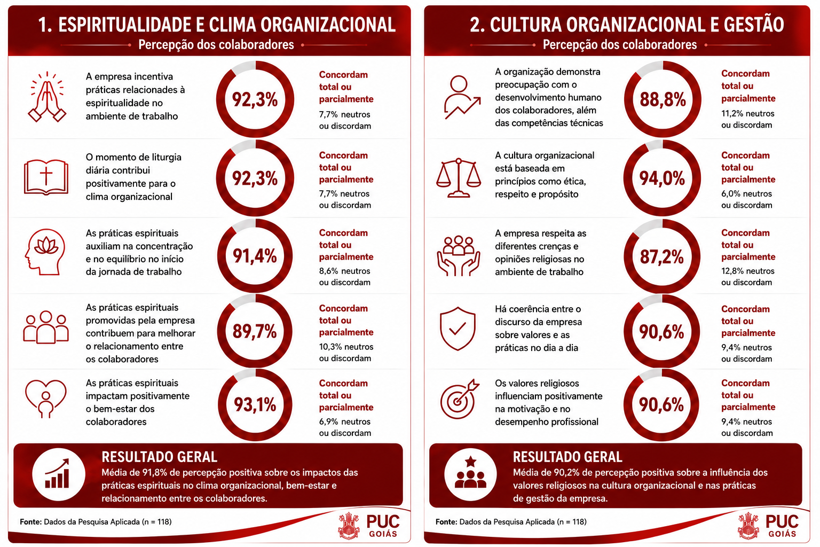
10
RESULTADOS

Slide 13
PRINCIPAIS ACHADOS DA PESQUISA
ESPIRITUALIDADE NO AMBIENTE DE TRABALHO
91,8% de percepção positiva
Associação com bem-estar, equilíbrio emocional e clima organizacional
Fortalecimento dos relacionamentos interpessoais
10
CULTURA ORGANIZACIONAL E GESTÃO
90,2% de percepção positiva
Cultura baseada em ética, respeito e propósito
Influência na liderança, motivação e desempenho
EVIDÊNCIA CENTRAL
Os valores religiosos são percebidos pelos colaboradores como elementos presentes na cultura organizacional e nas práticas de gestão da empresa.
RESULTADOS
CONCLUSÃO DOS RESULTADOS
Os achados quantitativos corroboram as evidências identificadas na entrevista com o fundador.
(Fonte: Dados da pesquisa aplicada (n = 118) e entrevista semiestruturada com o fundador da Rede de Postos Marajó (2025).)

Slide 14
PRINCIPAIS CONCLUSÕES
Os valores religiosos exercem influência significativa na cultura organizacional da Rede de Postos Marajó.
Esses valores manifestam-se por meio de ritos, símbolos, práticas cotidianas e princípios que orientam a gestão.
Os colaboradores associam a presença desses valores a melhorias no clima organizacional, bem-estar e relacionamentos interpessoais.
A religiosidade mostrou-se relacionada a aspectos como ética, respeito, propósito, liderança e motivação profissional.
11
CONSIDERAÇÕES
FINAIS
(Fonte: Elaborado pelo autor (2026).)

Slide 15
CONTRIBUIÇÃO DO ESTUDO
Amplia a discussão acadêmica sobre religiosidade e gestão organizacional em contextos empresariais brasileiros.
Evidencia como valores simbólicos podem influenciar práticas de gestão e cultura organizacional.
11
CONSIDERAÇÕES
FINAIS
Os resultados indicam que os valores religiosos, quando associados ao respeito, à diversidade e à participação voluntária, podem contribuir positivamente para o ambiente organizacional e para as práticas de gestão.
(Fonte: Elaborado pelo autor (2026).)

Slide 16
À Deus, por me guiar e fortalecer durante toda esta jornada.
Aos meus pais, familiares e avós, pelo amor, apoio e ensinamentos que me trouxeram até aqui.
À minha noiva, Ingrid, por caminhar ao meu lado, me apoiar e compartilhar comigo cada desafio e conquista.
À professora Tereza Cristina, pela orientação, dedicação e contribuição para a realização deste trabalho
Aos professores Vanessa Pazin e Paulo Gonzaga, por aceitarem compor esta banca e pelas valiosas contribuições acadêmicas.
Aos amigos e colegas, pela parceria e pelos momentos compartilhados ao longo desta trajetória.
12
AGRADECIMENTOS

Slide 17
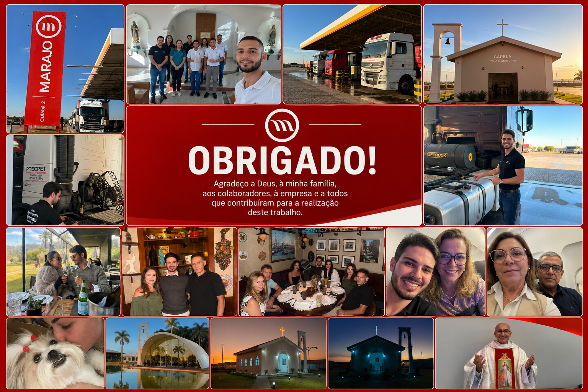
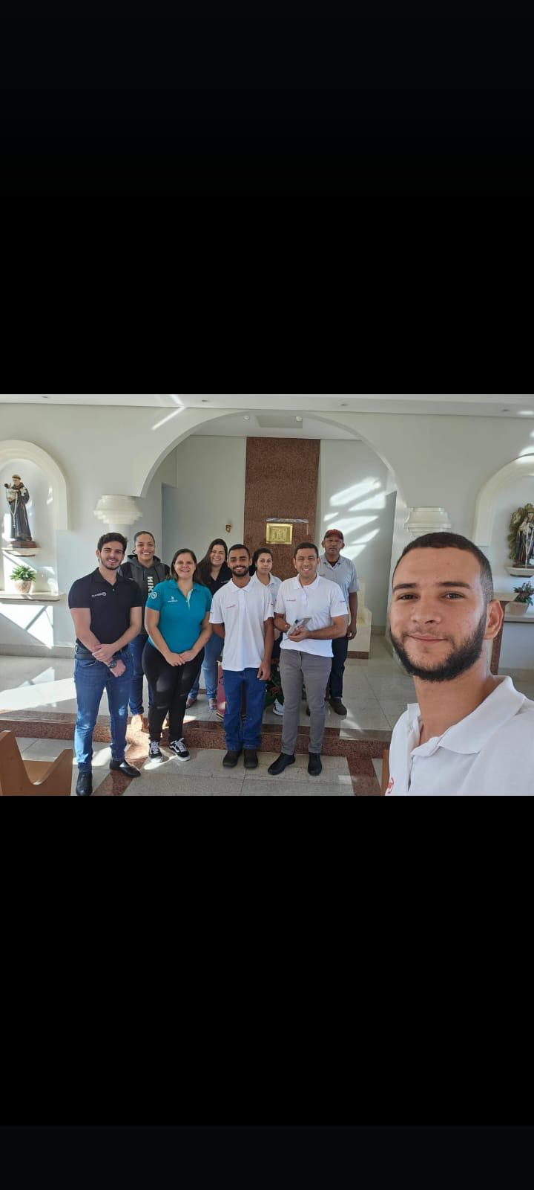

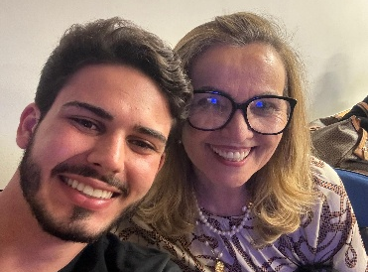

13

